Slide 1


Листове и бутони
HTML Advanced
Mariyan Apostolov
mariyan.apostolov89@gmail.com

Slide 2

Съдържание
Листове
Добавяне на списък с точки (булети)
Добавяне на подреден (номериран) списък
Добавяне на описателен списък
Бутони

Slide 3
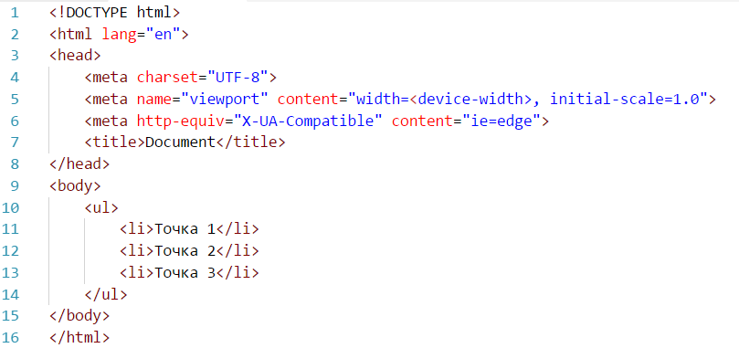
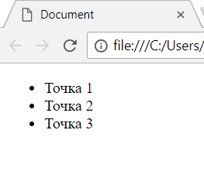
Листове Добавяне на списък с точки (неподреден списък)
Използваме тагът ul (unordered list). Елементите в списъкът с точки се поставят в <li></li> елементи.

Slide 4
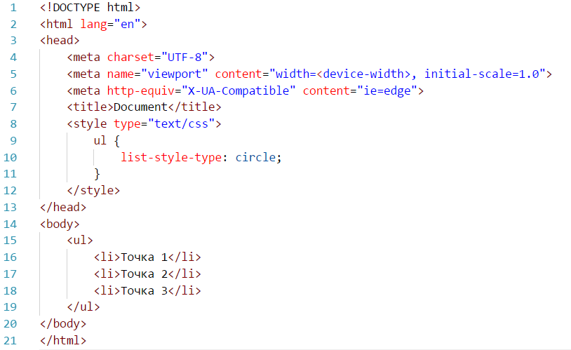
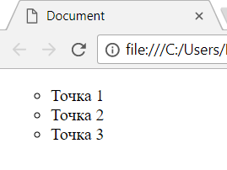
Листове Добавяне на списък с точки (неподреден списък)

Slide 5
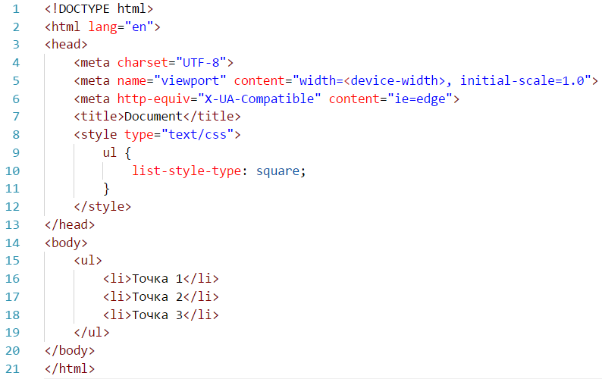
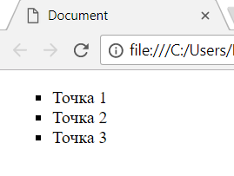
Листове Добавяне на списък с точки (неподреден списък)

Slide 6
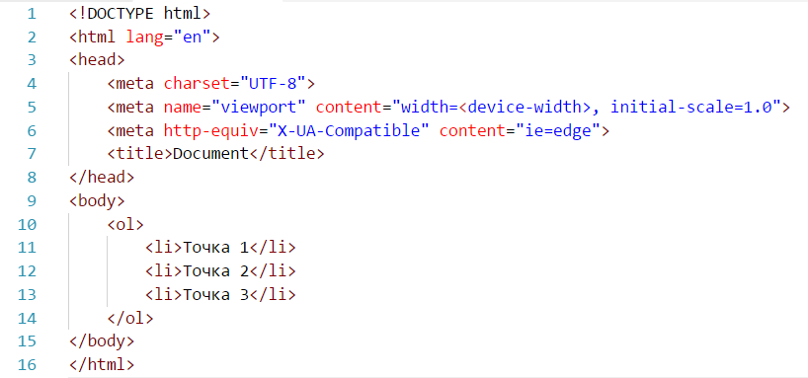
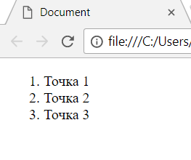
Листове Добавяне на подреден списък
Използваме тагът оl (ordered list). Елементите в списъкът с точки се поставят в <li></li> елементи.

Slide 7
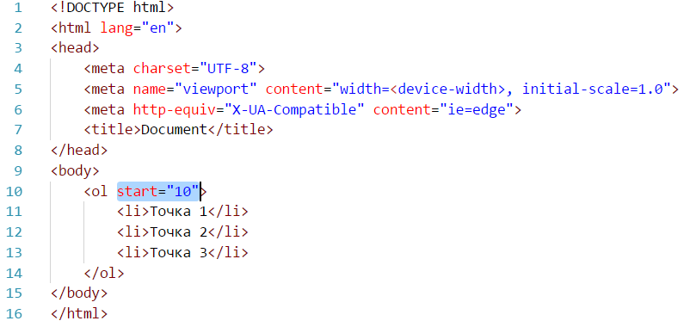
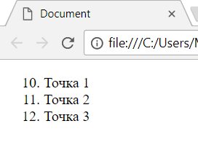
Листове Добавяне на подреден списък

Slide 8
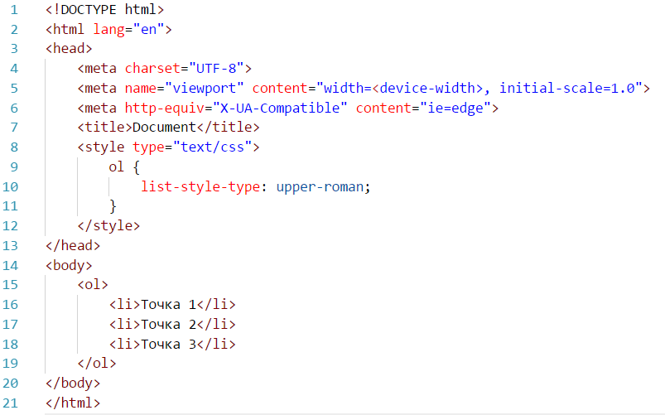
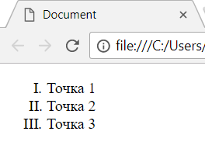
Листове Добавяне на подреден списък

Slide 9

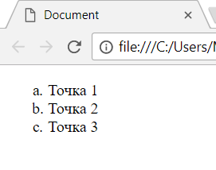
Листове Добавяне на подреден списък

Slide 10
Листове Добавяне на описателен списък
Използваме тагът dl (description list). Елементите в списъкът с точки се поставят:
Като заглавни <dt></dt> елементи
Като стойностни <dd></dd> елементи

Slide 11
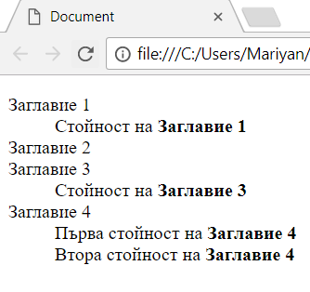
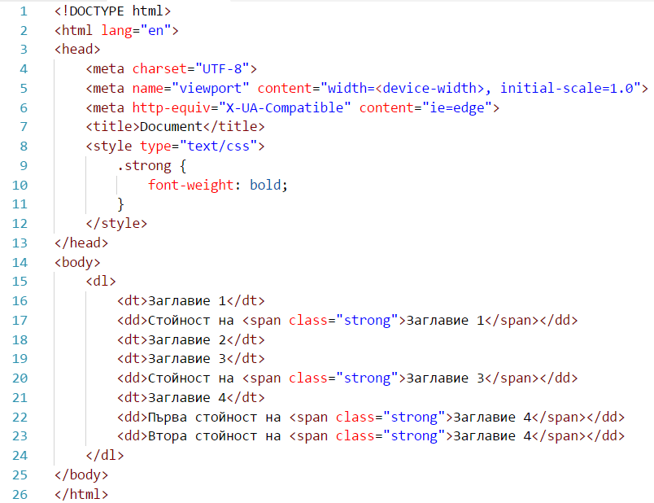
Листове Добавяне на описателен списък

Slide 12
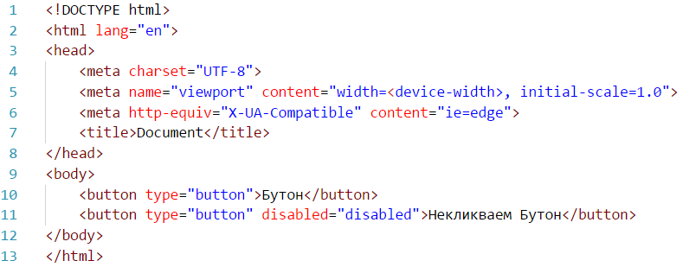
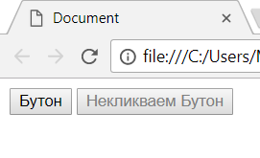
Бутони

Slide 13
Какво научихме днес?
Листове
Добавяне на списък с точки (булети)
Добавяне на подреден (номериран) списък
Добавяне на описателен списък
Бутони
Добавяне на линкове

Slide 14



Въпроси?

